Slide 1
Analiza prodaje rabljenih vozila Checkpoint 3
Loren Bažon

Slide 2
Uvod
U 2. checkpointu imamo zadataka kreirati dimenzijski model podataka
Dataset preuzet sa:
https://www.kaggle.com/datasets/syedanwarafridi/vehicle-sales-data?resource=download

Slide 3
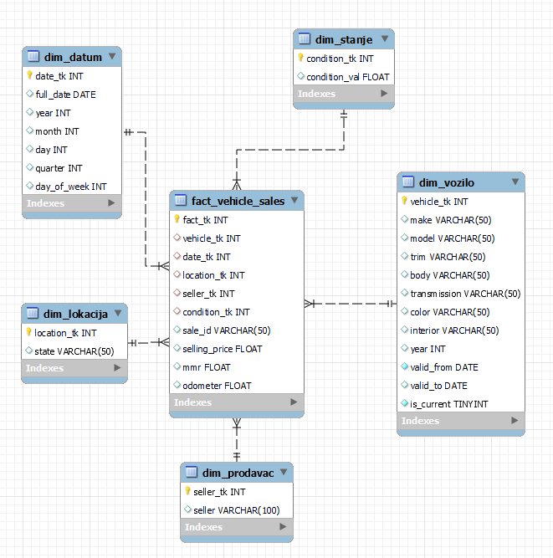
Mjere u tablici činjenica
U tablici činjenica imamo 3 mjere:
selling_price
mmr
odometer

Slide 4
Različite dimenzije u skupu podataka
dim_vozilo
dim_datum
dim_lokacija
dim_prodavac
dim_stanje

Slide 5
Hijararhije u dimenzijskim tablicama
dim_datum: year – quarter – month - day
dim_vozilo: make – model - trim
Degenerirana dimenzija
- sale_id – direktno u tablici činjenica

Slide 6
ERR dijagram – star shema

Slide 7
Sporo mjenjajuće dimenzije, različite izvedbe dim. tablica
valid_from – od kada zapis vrijedi
valid_to – do kada vrijedi
is_current – trenutno aktivni zapis

Slide 8
HVALA NA PAŽNJI!

